Slide 1
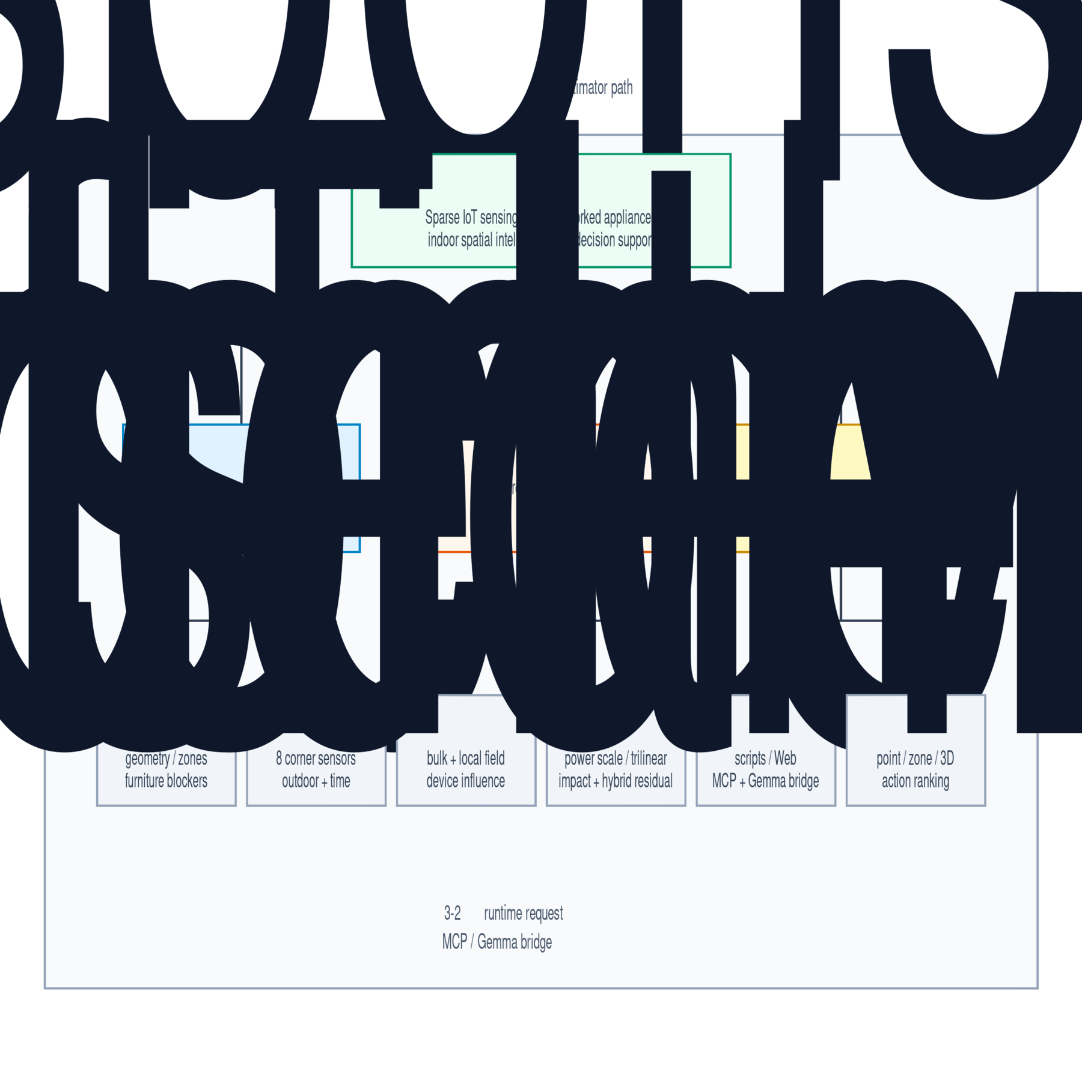
單房間非連網家電環境影響學習之稀疏感測空間數位孿生原型
A Sparse-Sensing Spatial Digital Twin for Learning Environmental Impacts of Non-Networked Appliances in a Single Room
• 研究生：林昀佑
• 指導教授：易昶霈教授、沈慧宇副教授
• 系所：國立彰化師範大學資訊工程學系碩士班
• 主題：以 8 顆角落感測器重建單房間溫度、濕度、照度場
1

Slide 2
研究問題與動機
問題背景
核心挑戰
研究目標
• 一般房間內仍存在大量非連網裝置
• 冷氣、窗戶、照明會改變環境
• 但系統通常無法直接讀到其狀態
• 只有少量感測器，無法直接知道全室分布
• 裝置可能新增、移動，家具也會阻擋傳遞
• 早期純插值與 local-only 模型都出現不合理結果
• 重建三因子空間場
• 學習非連網裝置對環境的影響
• 以 Web 與工具介面提供查詢與決策能力
2

Slide 3
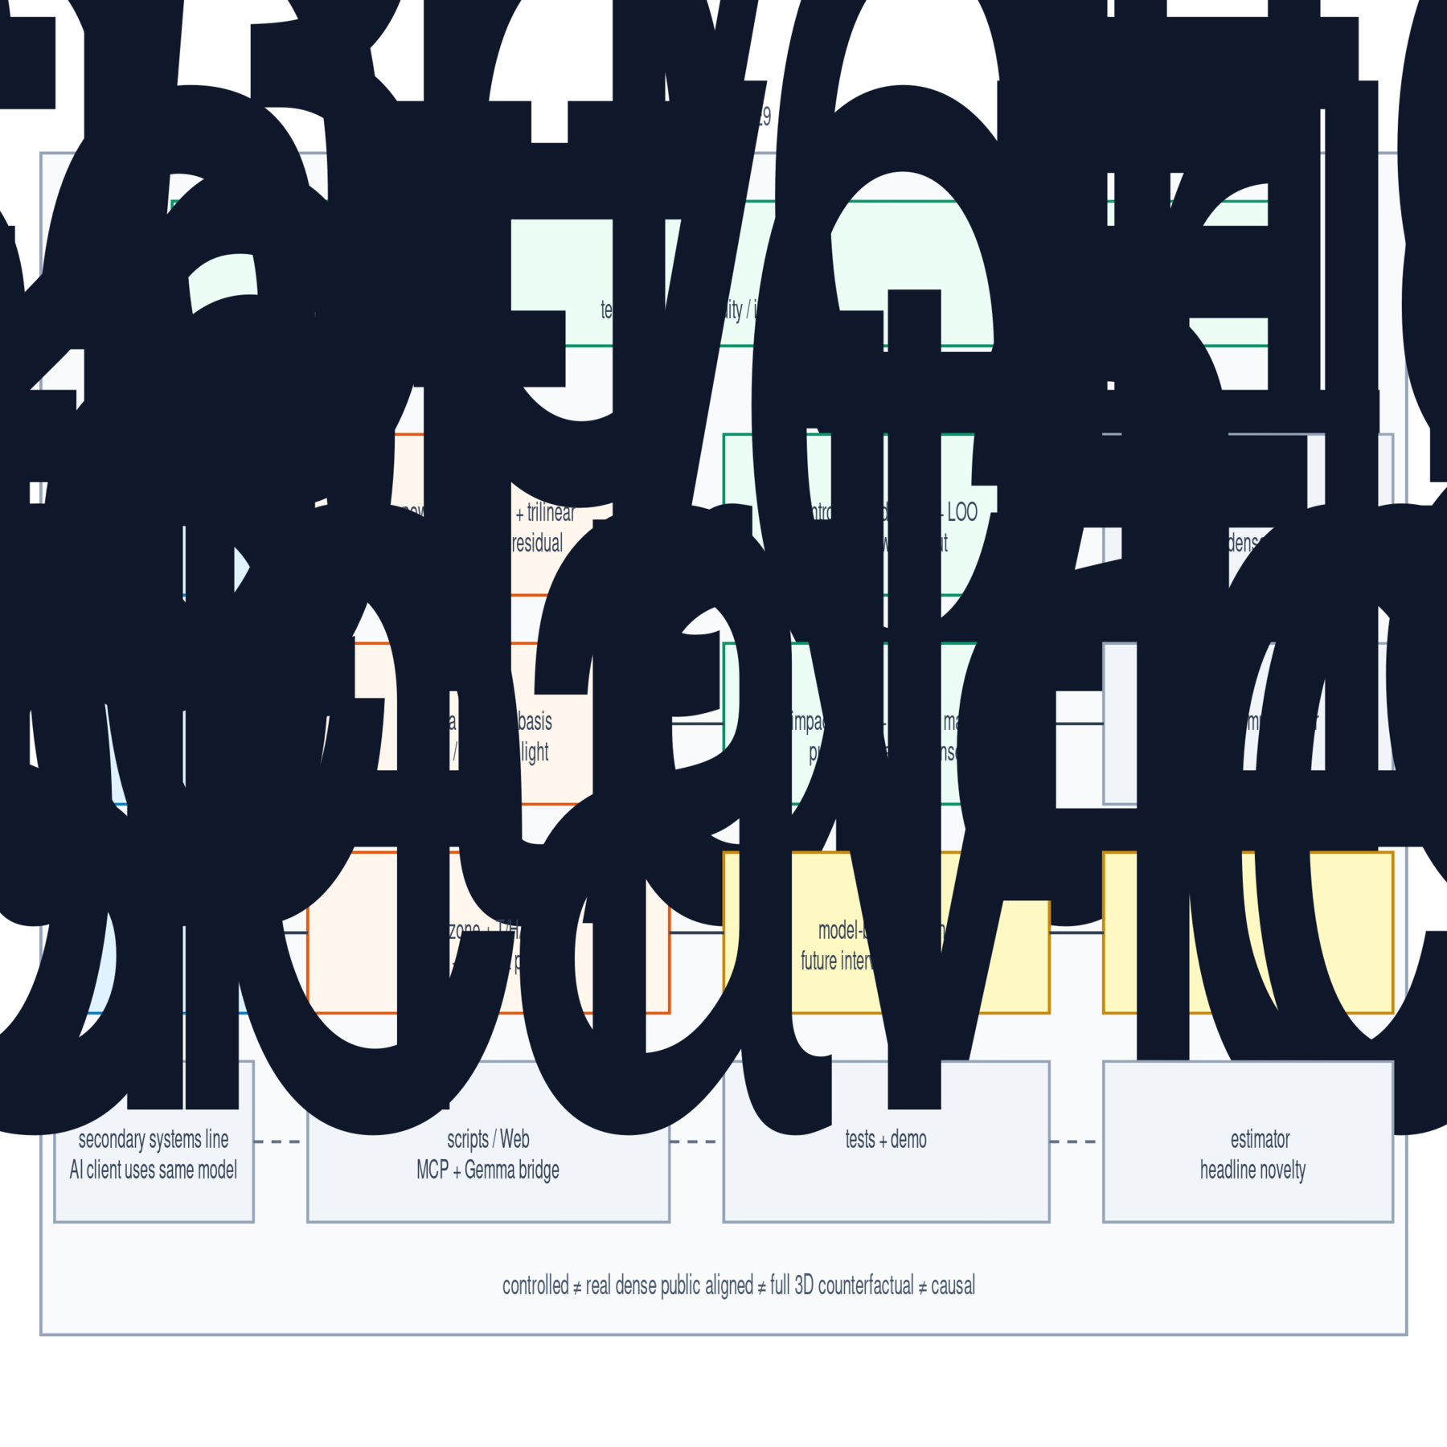
論文整體邏輯：問題、方法、證據與結論邊界
3

Slide 4
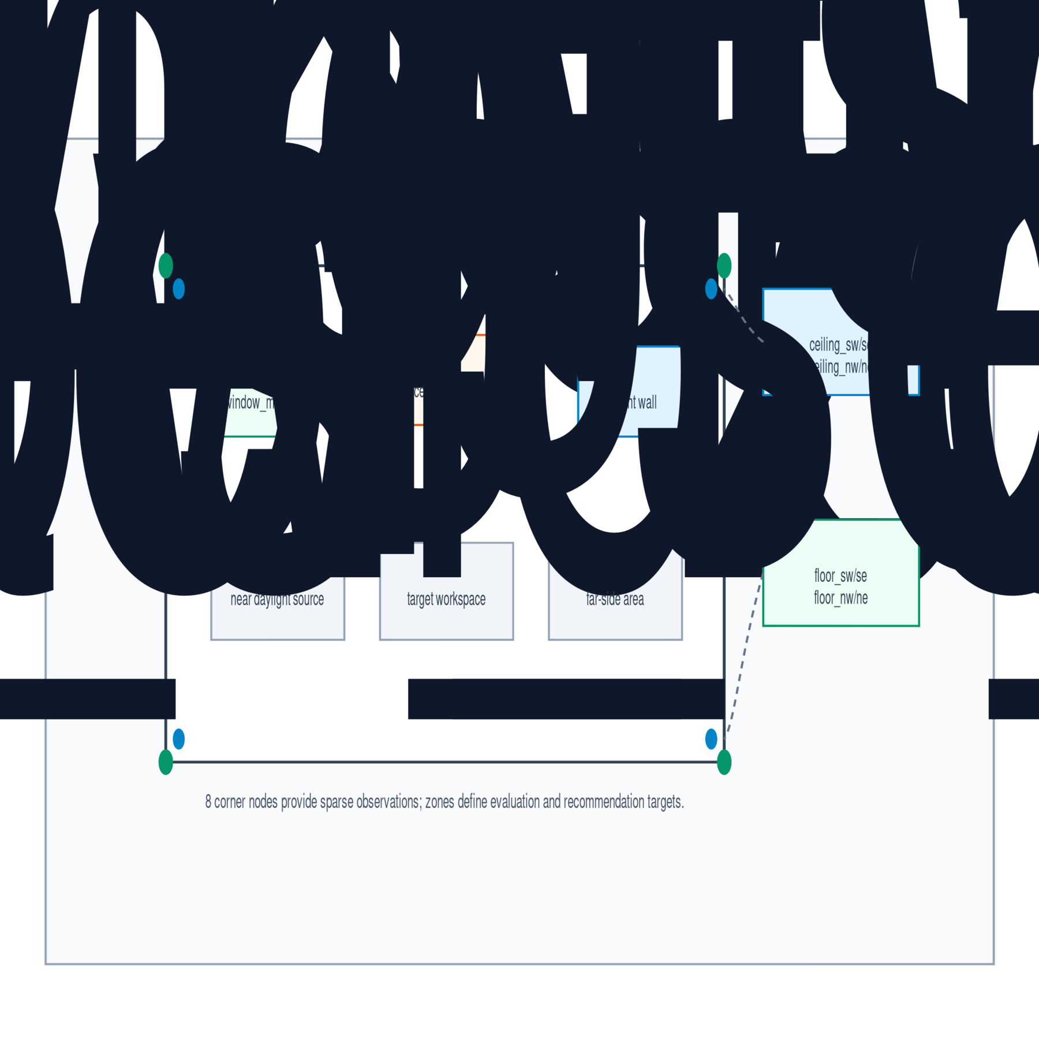
房間拓樸、感測器與目標區域
固定設定
• 房間尺寸：6 m × 4 m × 3 m
• 感測器：地面四角 + 天花板四角，共 8 顆
• 區域：window_zone / center_zone / door_side_zone
• 設備：ac_main / window_main / light_main
• 採樣網格：16 × 12 × 6
4

Slide 5
數學模型：變數專屬場模型
核心表示式
模型特點
F̂ᵥ(p,t) = Nᵥ(p,t) + Cᵥ(p,t)
• Nᵥ：變數專屬 nominal model
Cᵥ：由角落感測器殘差擬合的 trilinear 校正場
• 溫度：熱交換、熱源、垂直分層
• 濕度：除濕、水氣交換、物理範圍限制
• 照度：直射、環境光、一次漫反射
• 冷氣、窗戶、照明都是模組化裝置
• 家具會造成 obstacle-aware attenuation
• 動態響應採一階收斂近似
• 三個變數共用座標、設備與校正框架
• 但 nominal model 不共用同一套物理公式
• 推薦必須先有 sample / cluster 與三因子目標
5

Slide 6
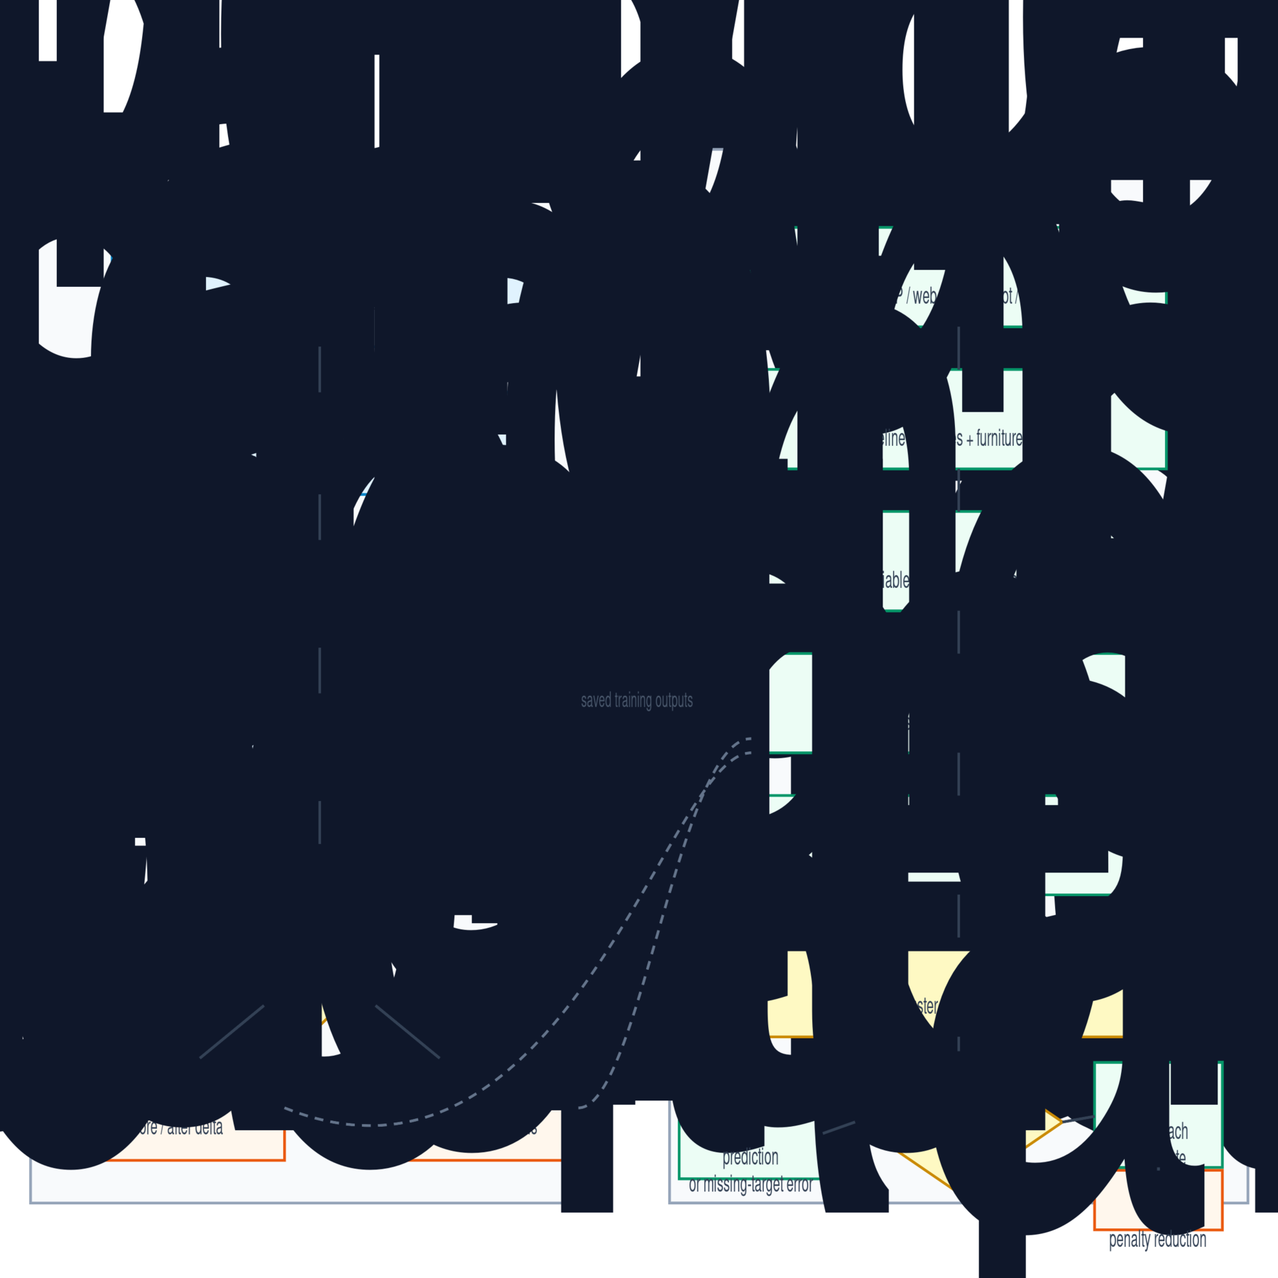
模型學習、推論與推薦資料流
6

Slide 7
系統實作與介面
MCP：工具化介面
Web Demo
輸入模式
• MCP 不做預測；只提供 AI 可呼叫 runtime tools
• initialize：設定 scenario、baseline、外部邊界、設備/家具、時間與 estimator
• sample point：查指定座標在特定時間/穩定態的三因子
• learn impacts：建立 before/after 觀測紀錄再學係數
• window direct：直接輸入外部溫濕度、日照與開窗比例
• rank actions：指定座標 sample + T/H/L 目標後才排序註冊設備操作
• 可旋轉 3D 預覽
• 時間軸、播放、point sample
• 裝置與家具都可模組化設定
• 支援 hybrid estimator toggle
• 標準情境 8 組
• 窗戶矩陣 48 組：34 範圍內／14 壓力測試
• 窗戶 direct input
• 自訂家具與自訂裝置
7

Slide 8
learn_impacts：動作如何成為資料記錄
1. start：操作狀態
2. record：情境快照
3. finish：轉成係數
• device_name：ac_main / window_main / light_main
• device_state：activation、kind、power
• AC state：mode、setpoint、fan、風向、swing
• 合併成 device_specs 並更新 runtime state
• learning_record_id + status=RECORDING
• baseline、outdoor boundary、elapsed time
• furniture / obstruction state
• before_observations：sensor -> T/H/L
• optional note 與 sample point 預測
• after_observations：同一批 sensors
• Delta y = after - before
• influence envelope 作為 X
• least squares 解 metric coefficients
• 輸出 learned_device_impacts 與 sensor MAE
8

Slide 9
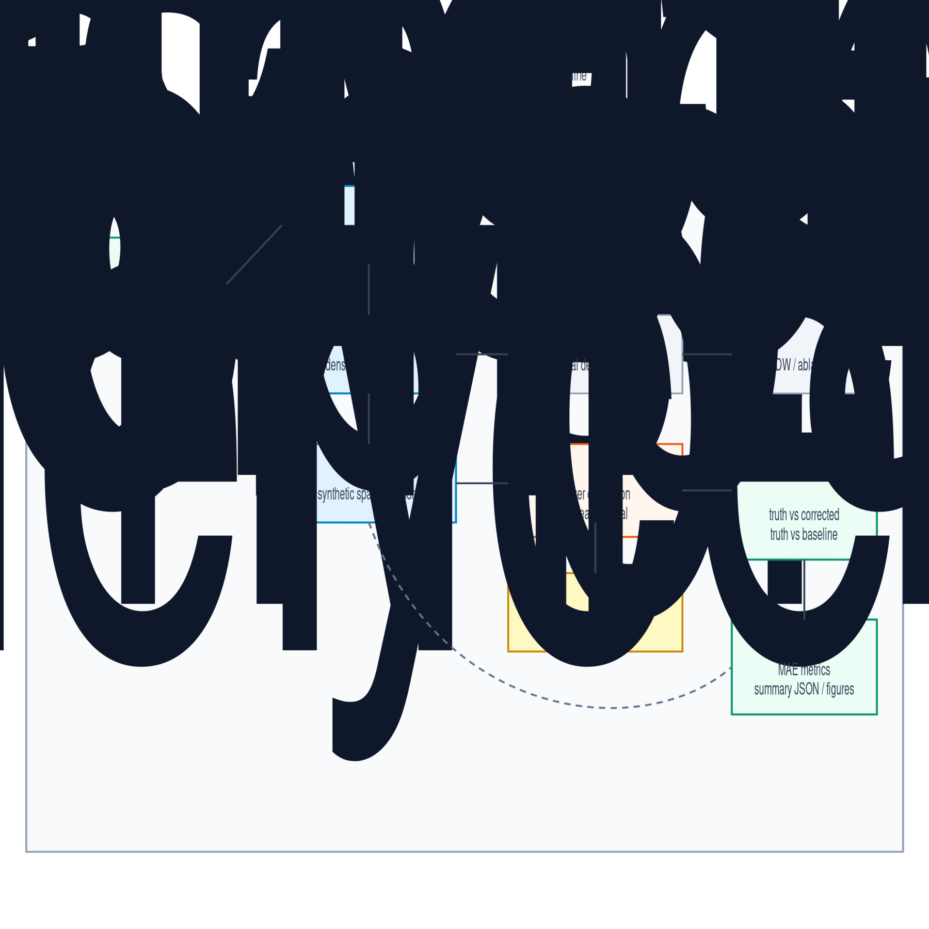
驗證流程與比較原則
• E1-E3：synthetic full-field、IDW baseline、ablation
• E4：非連網裝置影響學習與推薦排序
• E5：window matrix 48 組（34 範圍內／14 壓力測試）
• E6：hybrid no-Fourier 對照與 LOO cross-validation
• E7：bedroom_01 28 筆，pillow hold-out
• E8 execution kit：schema / template / analyzer；0 trials、NOT_EVALUATED
• E9 public benchmark；E10 controlled filtering；E11A BMC temporal transfer；demo 不是量化實驗
9

Slide 10
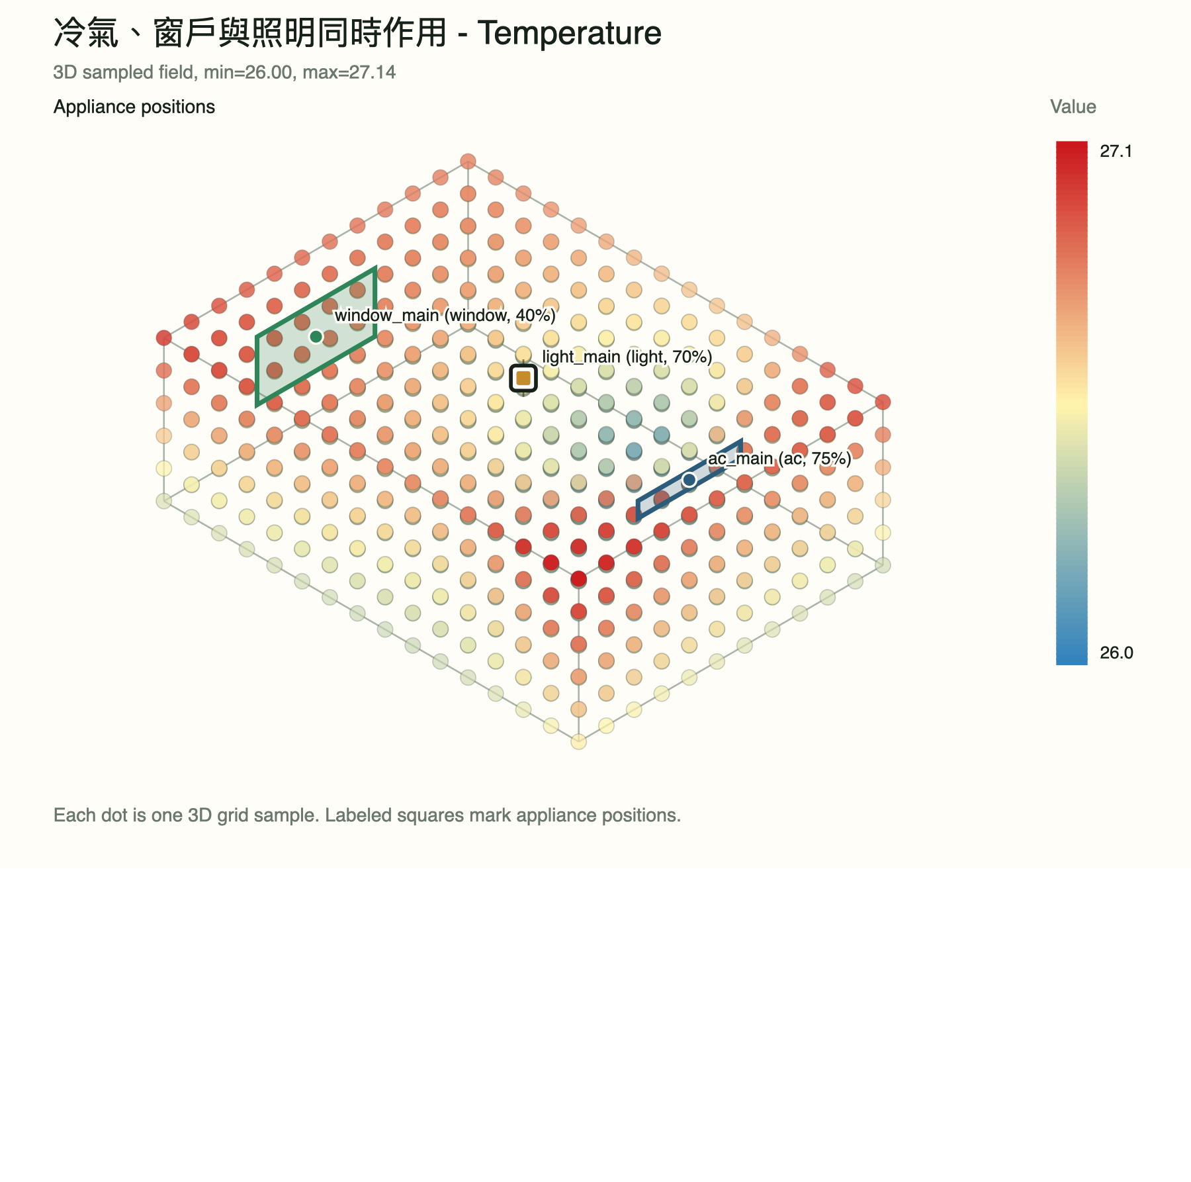
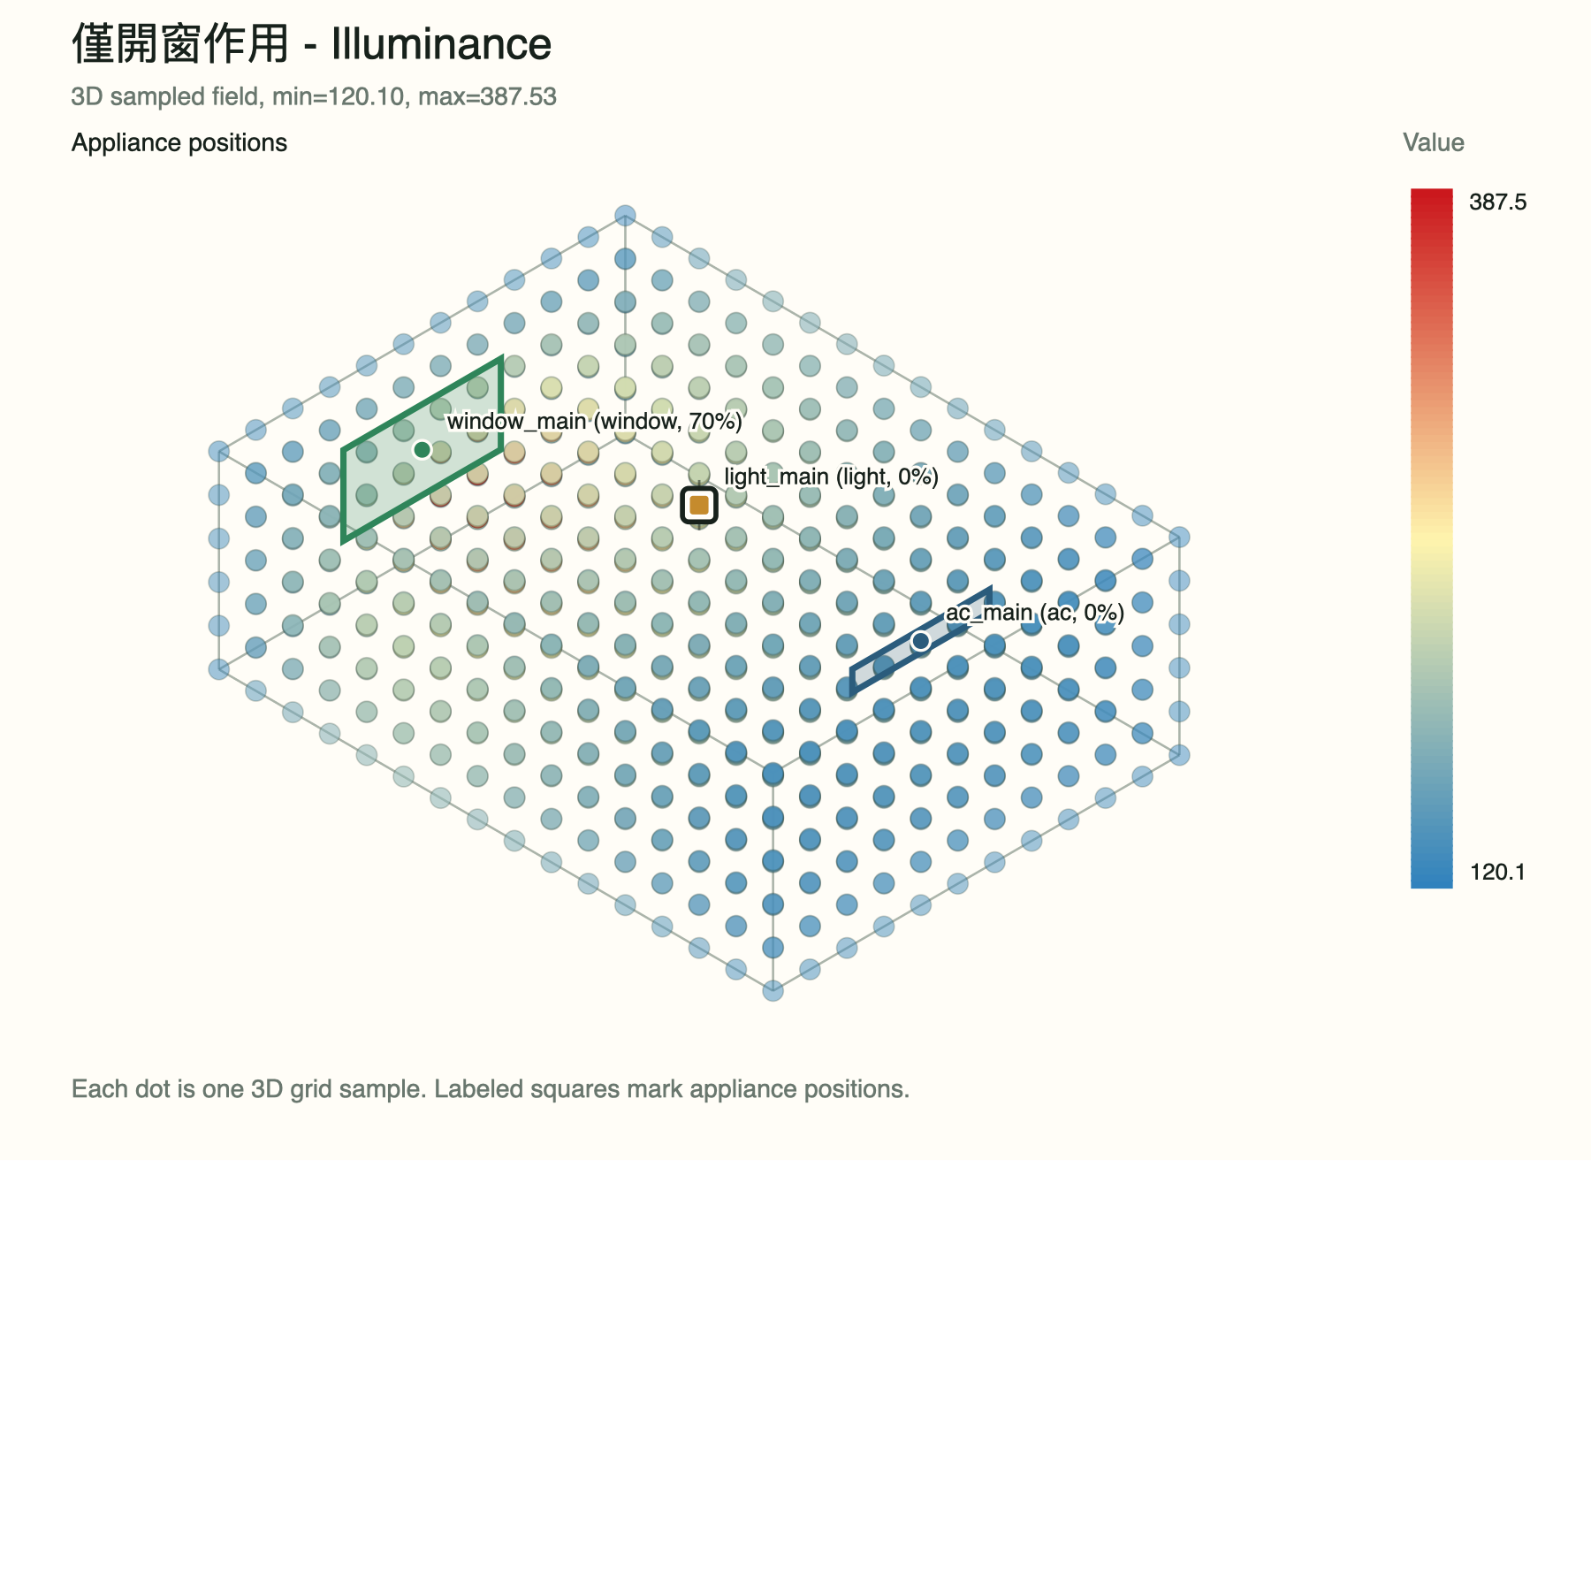
主要結果：場重建與 baseline 比較
平均 Field MAE
• Temperature: 0.0474
• Humidity: 0.1765
• Illuminance: 2.0269
標準情境
• 驗證情境數：8
• 比較項目：field / sensors / zones / IDW / recommendations
10

Slide 11
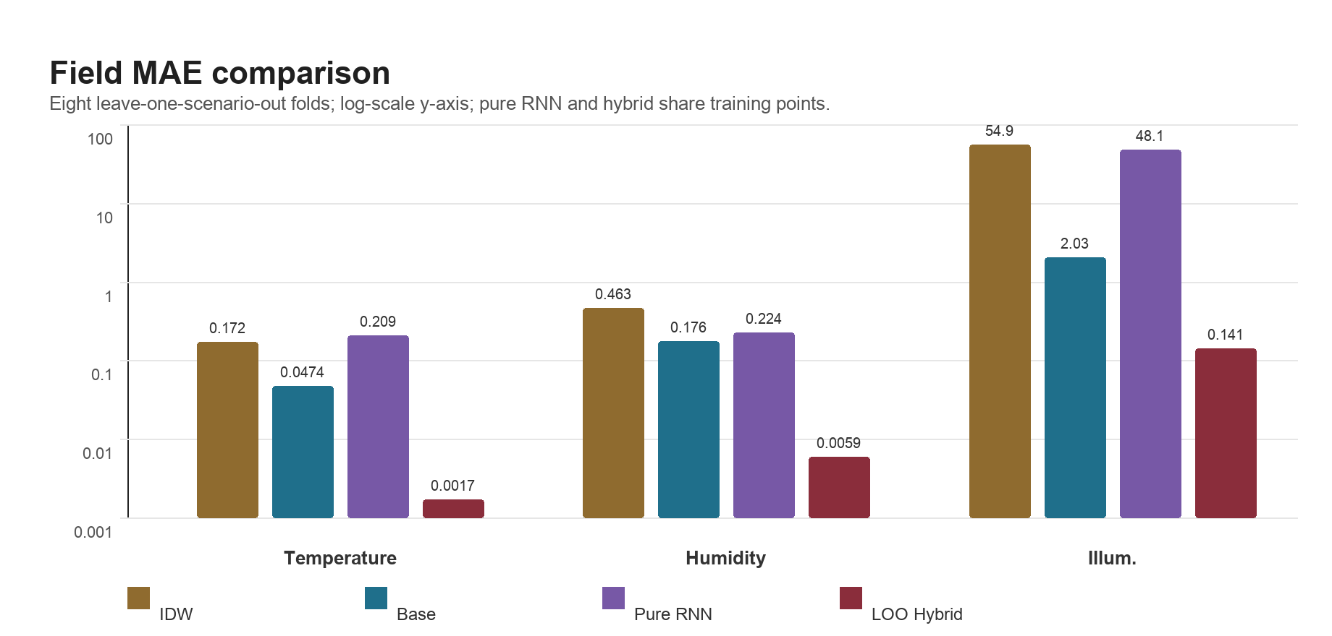
Pure RNN 與 Hybrid Residual 結果
Held-out + LOO
• Default samples: 576 / 192
• Default hybrid MAE: T=0.0020, H=0.0051, L=0.1370
• No-Fourier hybrid MAE: T=0.0021, H=0.0057, L=0.1370
• Pure RNN LOO MAE: T=0.2091, H=0.2241, L=48.1422
• LOO avg hybrid MAE: T=0.0017, H=0.0059, L=0.1407
• LOO reduction: T 96.41%, H 96.66%, L 93.06%
• hybrid residual 是第二層修正器，不取代主模型
• Pure RNN 不使用 physics estimate；8/8 folds parity，lowest MAE 0/24
• LOO 結果證明標準情境 family 內殘差可學習，不代表任意房間泛化
• E7 以 20,000 次 date-block bootstrap 檢查 pillow 改善，三因子 95% CI 下界皆 > 0
• E7 逐日剔除最小降幅：T 0.6123 / H 3.5551 / L 290.5716
11

Slide 12
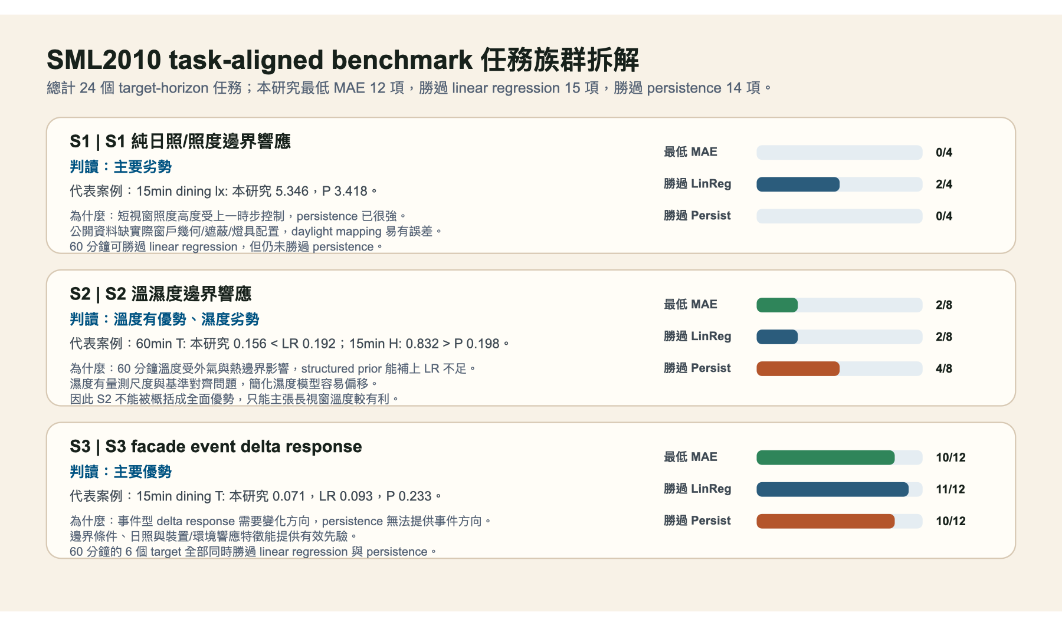
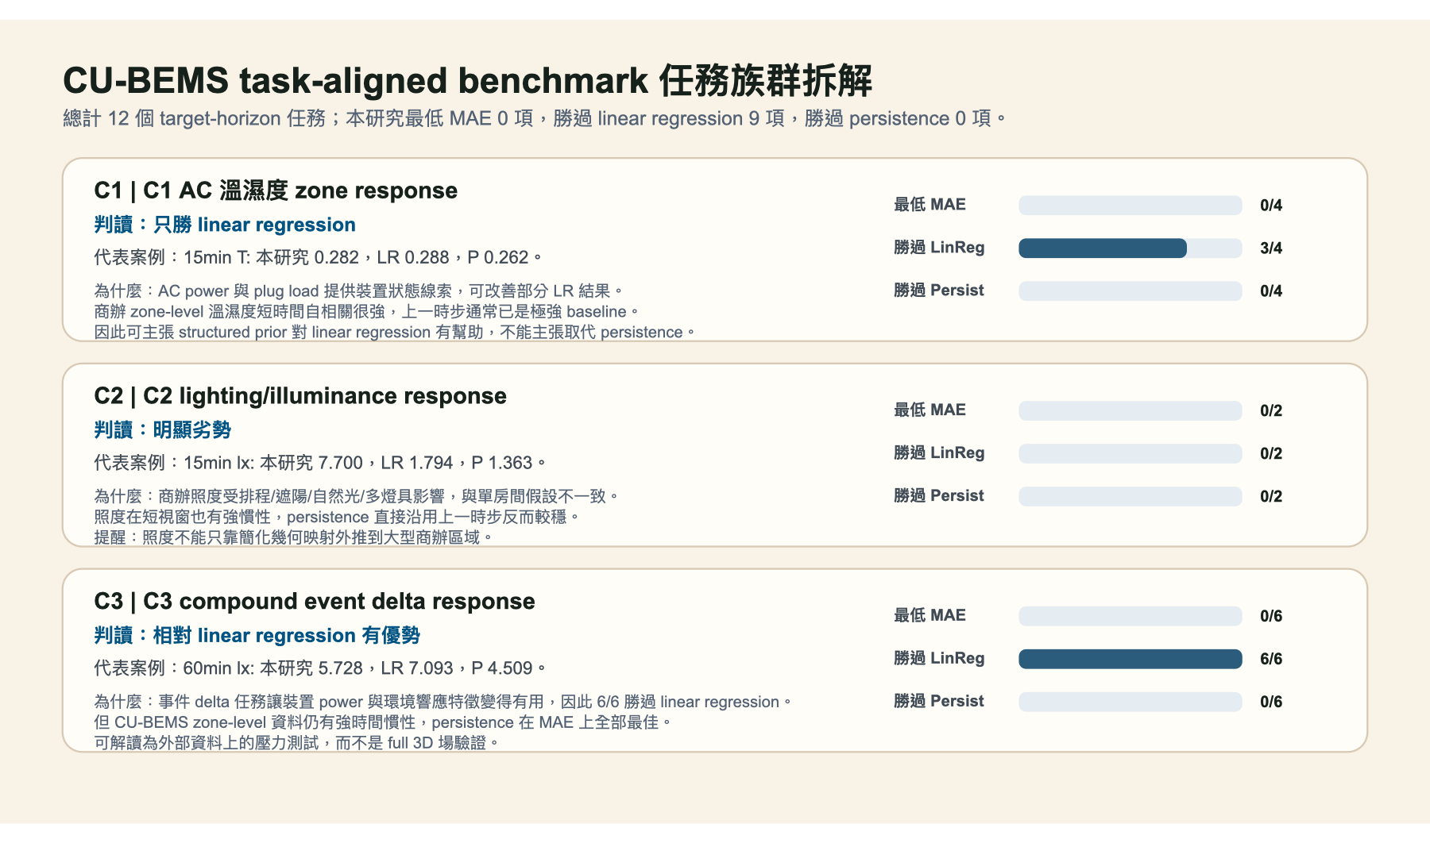
公開資料任務拆解：SML2010 / CU-BEMS
• S3 是主要優勢：事件/邊界 delta 需要變化方向，structured prior 比 persistence 與 linear regression 更有用
• S1 與 C2 是主要劣勢：短視窗照度高度自相關，且公開資料缺實際幾何、遮蔽與多燈具資訊
• Oh2024-inspired residual：15min 兩點溫度最佳；60min 本研究 readout 最佳；24h persistence 最佳
• 次日 primary：validation 選出的 daily trend 反而惡化 7.34% / 8.36%；bootstrap interval 均跨 0
• 探索性 adaptive median 亦惡化 8.83% / 9.73%；約 1% 的未選中 bias correction 不足以主張優勢
• SML2010 時序 RNN：12/12 通過 parity；lowest MAE = sequence LR 7、persistence 5、RNN 0
• 四種方法共用四筆 history、split、targets 與 test rows；負向結果保留
• Kalman 受控 filtering：12/12 parity；lowest MAE = MA(3) 6、Linear Kalman 6、raw 0
12

Slide 13
研究貢獻與資料策略
• 提出以單房間、8 顆角落感測器為前提的三因子空間數位孿生原型
• 以變數專屬 nominal model、power calibration 與 trilinear correction 建立可解釋估測流程
• 以 least-squares 學習非連網裝置影響，並用 hybrid residual 做第二層修正
• 明確拆分 synthetic full-field、real sparse calibration、public task-aligned 與 intervention validation
• 完整 3D 場比較以 canonical synthetic benchmark 為主
• 真實臥室快照校正後 pillow MAE: T=0.1676, H=0.3939, L=16.6450
• 公開資料集則採 task-aligned benchmark：CU-BEMS / SML2010 / ASHRAE 各比相容子任務
• 室內應用溫度範圍固定 20–30 °C；人體舒適採目標帶與容許範圍
13

Slide 14
結論與未來工作
結論
未來工作
• 有限角落感測器下仍可用分層式模型重建單房間三因子分布
• 非連網裝置可透過環境變化進行影響學習與校正
• bedroom_01 7 天快照顯示校正後可改善未參與 fitting 的 pillow 點
• 各資料來源支援的驗證範圍已拆開說明
• Kalman injected-noise 結果依變數分化：溫度由 MA(3) 較佳，濕度由 Linear Kalman 較佳
• 模型已能輸出區域估計、反事實推薦排序與 AI 可查詢工具
• 擴大長期資料、dense ground truth 與 multi-zone 驗證
• GRU / LSTM：SML2010 簡易同資料比較完成；兩者 lowest MAE 皆 0/12，H-RNNGATE-01 不支持
• PID：相同 plant / setpoint / disturbance 的閉環控制 baseline（尚未評估）
• 機箱 E11A/E11B 假說不支持；E11C local IDW aggregate MAE 1.223 °C，但僅勝出 21/42，H-ENC-03 不支持
• 執行推薦動作 before/after 介入驗證
• 20–30 °C 動態植物生長環境：先補 PPFD/CO2/基質與生物 endpoint
• 以獨立 reference 驗證實體 sensing-node filtering，再評估 EKF/UKF
14

Slide 15
公式說明 1：三因子場與查詢點
公式、符號意義、假設與限制
場的定義
適用範圍
T(p,t)：位置 p、時間 t 的溫度
H(p,t)：位置 p、時間 t 的相對濕度
L(p,t)：位置 p、時間 t 的照度
p = (x,y,z)，單位為公尺
• t 可代表啟動後時間、情境時間或 demo 時間軸
• 本研究不是只估單一平均值
• 輸出是三維空間中任意點的三個環境量
• 8 顆角落感測器只提供稀疏觀測
• 其他採樣點是由模型與校正場推估出來
• 其他採樣點為模型估計值，非直接量測值
• 數值例：p=(2,1,1.2), t=10 min → (T,H,L)=(27.4°C,60%,280 lux)
15

Slide 16
公式說明 2：總估計式
公式、符號意義、假設與限制
主公式
為什麼這樣拆
F̂ᵥ(p,t) = Nᵥ(p,t) + Cᵥ(p,t)
v ∈ {T,H,L}
• T：temperature；H：relative humidity；L：illuminance
• Nᵥ：nominal model，描述主要物理趨勢
Cᵥ：8 顆角落感測器 residual 形成的校正場
• Nᵥ 讓模型先有設備、邊界與空間結構
Cᵥ 讓模型對齊真實角落感測器
• 三個變數共用此估計框架
• 但 N_{T}、N_{H}、N_{L} 的物理項目分開設計
• 這能回應「不能把同一套 bulk/local 硬套三種物理量」
• 數值例：N_{T}=27.0, C_{T}=-0.4 → F̂_{T}=26.6°C
16

Slide 17
公式說明 3：Indoor baseline
公式、符號意義、假設與限制
baseline 定義
跟 baseline 比較法的差別
b₀ = (T₀, H₀, L₀)
T₀：設備作用前的室內基準溫度
H₀：設備作用前的室內基準相對濕度
L₀：設備作用前的室內基準照度
• 若有啟動前觀測，可由 8 顆感測器平均取得
• 這裡的 baseline 是模型起始狀態
• 不是第 5 章的 IDW baseline
• 也不是公開資料集的 persistence 或 linear regression
• Web demo 左側 Indoor Baseline 就是在設定 T₀/H₀/L₀
• 所有設備影響都是在 b₀ 上加減偏移
• 數值例：b₀=(29°C,67%,90 lux)
17

Slide 18
公式說明 4：baseline 的取得方式
公式、符號意義、假設與限制
有啟動前觀測時
沒有啟動前觀測時
T₀ = (1/|S|) ∑ₛ∈S O_{T}(pₛ, t_{ref})
H₀ = (1/|S|) ∑ₛ∈S O_{H}(pₛ, t_{ref})
L₀ = (1/|S|) ∑ₛ∈S O_{L}(pₛ, t_{ref})
• S 是 8 顆角落感測器集合
• t_{ref} 是設備尚未加入作用的參考時間
• 改由房間設計檔、情境設定或 demo 輸入提供
• 例如標準房間預設 T₀=29°C、H₀=67%、L₀=90 lux
• 因此 baseline 不是模型學出來的黑盒值
• 它是後續設備影響與 residual correction 的共同起點
• baseline 資料來源需在情境設定中明確標示
• 數值例：ΣT=232°C, |S|=8 → T₀=29°C
18

Slide 19
公式說明 5：高度正規化
公式、符號意義、假設與限制
垂直座標
為什麼需要
ζ = z / Hᵣ - 1/2
• Hᵣ：房間高度
• z：查詢點高度
ζ 約落在 -0.5 到 0.5
ζ > 0 表示偏上方；ζ < 0 表示偏下方
• 室內溫度與濕度可能存在垂直分層
• 冷空氣、熱源與混合程度會讓上下層不同
ζ 提供低成本的高度修正項
• 照度主要由光源幾何與遮蔽處理
• 所以高度不是三種變數完全相同地使用
• 數值例：z=1.2 m, Hᵣ=3 m → ζ=-0.1
19

Slide 20
公式說明 6：設備 activation
公式、符號意義、假設與限制
時間響應
使用原因
Aⱼ(t) = aⱼ(1 - exp(-t/τⱼ))
• j 代表某個設備，例如冷氣、窗戶或燈具
• aⱼ：設備影響的穩態比例或強度尺度
• τⱼ：接近穩態所需的時間常數
• t 越大，Aⱼ(t) 越接近 aⱼ
• 設備不會在啟動瞬間把全室改變到穩態
• 冷氣降溫、除濕與窗戶交換都需要時間
• 這是一階收斂近似，計算成本低且可解釋
• 不是完整 HVAC transient simulation
• 目標是表達主要時間趨勢
• 數值例：a=1, t=10, τ=10 → A=1-e^-1=0.632
20

Slide 21
公式說明 7：influence envelope
公式、符號意義、假設與限制
空間作用範圍
距離衰減
Eⱼ(p,t) = Aⱼ(t) Rⱼ(p) Dⱼ(p,t) Vⱼ(p)
Aⱼ(t)：設備目前啟動強度
Rⱼ(p)：距離衰減
• Dⱼ(p,t)：方向性，例如冷氣出風或窗戶日照方向
• Vⱼ(p)：可見性或遮蔽程度
Rⱼ(p) = exp(-||p - pⱼ|| / rⱼ)
• pⱼ：設備位置
• rⱼ：設備作用半徑或衰減尺度
• 距離越遠，局部影響越小
• 但全室平均項仍由各變數自己的 B 項處理
• 數值例：A=0.8,R=0.5,D=0.9,V=1 → E=0.36
21

Slide 22
公式說明 8：溫度場主式
公式、符號意義、假設與限制
溫度 nominal model
使用原因
N_{T}(p,t) = T₀ + B_{T}(t) + S_{T}(p,t) + γ_{T} M(t) ζ
T₀：室內基準溫度
B_{T}(t)：全室平均熱響應
S_{T}(p,t)：局部空間熱響應
• γ_{T} M(t)ζ：垂直溫度分層
• 溫度受熱交換、熱源與空氣混合影響
• 只做局部衰減會低估冷氣的全室降溫
• 所以保留 B_{T} 表示整體室溫移動
S_{T} 再表達出風口、窗邊或燈具附近差異
• 這是控制導向 reduced-order 熱場近似
• 數值例：29-1.2-0.5+0.2(-0.1)=27.28°C
22

Slide 23
公式說明 9：溫度的全室與局部項
公式、符號意義、假設與限制
分解式
三類來源
B_{T}(t) = B_{ac,T}(t) + B_{win,T}(t) + B_{light,T}(t)
S_{T}(p,t) = S_{ac,T}(p,t) + S_{win,T}(p,t) + S_{light,T}(p,t)
B_{T} 負責全室平均狀態改變
S_{T} 負責某些位置比較強的局部差異
• 兩者合起來避免 local-only 或 well-mixed-only 的偏誤
• 冷氣：依模式與設定溫差讓室內趨冷或趨暖
• 窗戶：依 T_{out} - T₀ 表示外氣熱交換方向
• 燈具：在溫度路徑中視為小型熱源
• 燈具在溫度模型中代表發熱
• 這就是變數專屬公式的意義
• 數值例：B_{T}=-1.0+0.2+0.1=-0.7°C
23

Slide 24
公式說明 10：冷氣溫度項
公式、符號意義、假設與限制
冷氣全室項
冷氣局部項
B_{ac,T}(t) = s_{m} k_{ac,T}ᵍ d_{T} P_{ac} A_{ac}(t)
• s_{m}：冷房或暖房模式符號
• k_{ac,T}ᵍ：冷氣對全室溫度的增益係數
• d_{T}：設定溫度與室內基準的需求差
• P_{ac}：校正後冷氣 power scale
S_{ac,T}(p,t) = s_{m} k_{ac,T}ˢ d_{T} P_{ac} E_{ac}(p,t)
• k_{ac,T}ˢ：冷氣局部空間增益
• E_{ac}(p,t)：出風口附近、方向與遮蔽造成的空間權重
• B 表示全室趨勢，S 表示出風口附近差異
• 兩者不是任意疊加，而是修正 local-only 的缺陷
• 數值例：s=-1,k=0.8,d=3,P=1,A=0.5 → B_{ac,T}=-1.2°C
24

Slide 25
公式說明 11：窗戶與燈具溫度項
公式、符號意義、假設與限制
窗戶熱交換
燈具熱源
B_{win,T}(t) = k_{win,T}ᵍ (T_{out} - T₀) P_{win} A_{win}(t)
S_{win,T}(p,t) = k_{win,T}ˢ (T_{out} - T₀) P_{win} E_{win}(p,t)
• T_{out} > T₀ 時偏升溫
• T_{out} < T₀ 時偏降溫
• P_{win} 表示窗戶開啟比例或校正後影響尺度
B_{light,T}(t) = k_{light,T}ᵍ P_{light} A_{light}(t)
S_{light,T}(p,t) = k_{light,T}ˢ P_{light} E_{light}(p,t)
• 燈具在溫度模型裡只代表發熱
• 照明造成的 lux 變化由照度模型另外處理
• 這可避免把光學效果誤解成熱場效果
• 數值例：k=0.05,T_{out}-T₀=4 → B_{win,T}=+0.20°C
25

Slide 26
公式說明 12：濕度場主式
公式、符號意義、假設與限制
濕度 nominal model
使用原因
N_{H}(p,t) = clip[0,100]{H₀ + B_{H}(t) + S_{H}(p,t) - γ_{H} M(t) ζ}
H₀：室內基準相對濕度
B_{H}(t)：全室平均水氣或除濕響應
S_{H}(p,t)：局部水氣交換或除濕差異
• clip[0,100]：相對濕度限制在 0% 到 100%
• 相對濕度有明確物理範圍
• 冷氣常見效果是除濕，所以符號方向不同於溫度
• 窗戶則由室外濕度與室內基準濕度差決定
• 本研究不主張完整 psychrometric model
• 而是用低階水氣交換近似再由 sensor residual 校正
• 數值例：clip[0,100](67-5+1-0.2)=62.8%
26

Slide 27
公式說明 13：濕度來源項
公式、符號意義、假設與限制
全室濕度項
局部濕度項
B_{H}(t) = -k_{ac,H}ᵍ d_{H} P_{ac} A_{ac}(t)
+ k_{win,H}ᵍ (H_{out} - H₀) P_{win} A_{win}(t)
• 冷氣項為負：表示除濕
• 窗戶項正負由 H_{out} - H₀ 決定
• 外面較濕時開窗提高濕度，較乾時降低濕度
S_{H}(p,t) = -k_{ac,H}ˢ d_{H} P_{ac} E_{ac}(p,t)
+ k_{win,H}ˢ (H_{out} - H₀) P_{win} E_{win}(p,t)
• E_{ac} 讓除濕效果在冷氣影響區附近更強
• E_{win} 讓窗邊水氣交換較強
• 濕度沒有使用燈具照度那套光學公式
• 數值例：-0.4×10×0.5 + 0.02×8=-1.84%
27

Slide 28
公式說明 14：照度場主式
公式、符號意義、假設與限制
照度 nominal model
為什麼不同於溫濕度
N_{L}(p,t) = max{0, L₀ + L_{win}ᵈⁱʳ(p,t)
+ L_{light}ᵈⁱʳ(p,t) + L_{win}ᵃᵐᵇ(p,t) + Iʳᵉᶠˡ(p,t)}
L₀：室內基準照度
• max{0,...}：照度不可為負
• 照度由燈具光束、窗戶、遮蔽與反射決定
• 照度不是空氣混合或水氣交換問題
• 它更接近光線幾何與可視性問題
• 燈具與窗戶可造成局部高照度峰值
• 所以保留 direct source 與 obstruction
• 再用一次漫反射補足間接光
• 數值例：max(0,90+250+120+40+30)=530 lux
28

Slide 29
公式說明 15：直射光與環境光
公式、符號意義、假設與限制
窗戶直射光
燈具與環境光
L_{win}ᵈⁱʳ(p,t) = S_{out} d_{f} k_{sol} P_{win} E_{win}(p,t)
• S_{out}：室外日照強度
• d_{f}：與時間、季節或日照方向相關的折減
• k_{sol}：窗戶日照轉換係數
• E_{win}：窗戶到室內點的距離、方向與遮蔽權重
L_{light}ᵈⁱʳ(p,t) = G_{light} P_{light} A_{light}(t) Φ_{light}(p) Q_{light}(p) V_{light}(p)
• Φ_{light}：由光束角推得的 cosine 方向權重
• Q_{light}：參考距離正規化後的距離衰減；V_{light}：遮蔽或可見性
L_{win}ᵃᵐᵇ(p,t)：窗戶帶來的擴散環境光
• 直射與環境光分開，可描述窗邊與全室背景亮度
• 數值例：500×1×0.8×0.5×0.4×1=80 lux
29

Slide 30
公式說明 16：一次漫反射
公式、符號意義、假設與限制
反射公式
模型限制
Iʳᵉᶠˡ(p,t) = Σ_{s} ρ_{s} Ī_{s} A_{s}ʳᵉˡ exp(-||p-c_{s}||/ℓ_{s})
× max(0, n_{s}·r̂_{s}→p) V_{s}(p)
• s：牆、地板、天花板或家具表面
• ρ_{s}：表面反射率
• Ī_{s}：表面接收到的平均照度
• 一次漫反射用來補足非直射區域的回填亮度
• 它不是完整 ray tracing 或 radiosity
• 只計算一次反射，因此成本較低
• 主要用途是改善照度空間趨勢
• 不等同精密光學模擬等級
• 數值例：0.6×200×0.5×0.4×0.8×1=19.2 lux
30

Slide 31
公式說明 17：8 參數校正多項式
公式、符號意義、假設與限制
三線性形式
為什麼剛好 8 點
C(p) = c₀ + c₁X + c₂Y + c₃Z
+ c₄XY + c₅XZ + c₆YZ + c₇XYZ
• X,Y,Z 是正規化房間座標
• 8 個係數對應 8 個角落感測器約束
• 係數會依變數 v 與當次感測校正狀態而定
• 房間有地面四角與天花板四角
• 每個變數在同一時間有 8 個 residual
• 三線性校正場也有 8 個自由度
• 因此可由 8 個角點唯一決定此低階校正場
• 但不是唯一決定任意複雜真實場
• 數值例：X=Y=Z=0.5 → C=0.375
31

Slide 32
公式說明 18：角點 residual
公式、符號意義、假設與限制
residual 定義
直覺意義
rᵛ_{abc}(t) = Oᵥ(p_{abc},t) - Nᵥ(p_{abc},t)
• a,b,c ∈ {0,1}
• p_{abc}：其中一個房間角點
• Oᵥ：該角點感測器觀測值
• Nᵥ：nominal model 在同一角點的預測值
rᵛ 是主模型在感測點的誤差
• 如果 rᵛ 為正，代表模型低估該角點
• 如果 rᵛ 為負，代表模型高估該角點
• 校正場 Cᵥ 的任務就是把這些角點誤差平滑帶入室內
• 這一步讓模型與真實稀疏感測資料對齊
• 數值例：O_{T}=27.2,N_{T}=26.8 → r_{T}=+0.4°C
32

Slide 33
公式說明 19：三線性校正式
公式、符號意義、假設與限制
校正公式
重要性質
Cᵥ(X,Y,Z,t) = Σ_{a,b,c∈B} rᵛ_{abc}(t)
× ℓ_{a}(X) ℓ_{b}(Y) ℓ_{c}(Z), B={0,1}
• ℓ₀(u)=1-u，ℓ₁(u)=u
• X/Y/Z 皆在 0 到 1 之間
• 每個內部點都是 8 個角落 residual 的加權和
• 所有權重非負且總和為 1
• 所以這是房間內部補間，不是無限制外插
• 在任一角點上，對應權重為 1，其餘為 0
• 因此校正後感測器位置會與觀測一致
• 這是本研究 8 點推估最核心的數學基礎
• 數值例：中心點權重各 1/8，Σr=1.6 → C=0.2
33

Slide 34
公式說明 20：校正後估計值
公式、符號意義、假設與限制
回到主公式
適用範圍
F̂ᵥ(p,t) = Nᵥ(p,t) + Cᵥ(p,t)
• 在角點：Cᵥ 等於觀測 residual
• 所以 F̂ᵥ(p_{abc},t) = Oᵥ(p_{abc},t)
• 在非角點：Cᵥ 是 8 個 residual 的三線性補間
• Nᵥ 則保留設備與物理結構的空間趨勢
• 8 顆感測器不能直接量到所有點
• 三線性 residual correction 在角點與觀測一致
• 其他點是 nominal model 加上低階 residual 補間的估計
• 適用於主要空間趨勢估計
• 不等同無條件還原任意真實室內場
• 數值例：N_{T}=26.8,C_{T}=0.4 → F̂_{T}=27.2°C
34

Slide 35
公式說明 21：可完全表示的 residual 空間
公式、符號意義、假設與限制
函數空間
適用範圍
𝒱 = span{1, X, Y, Z, XY, XZ, YZ, XYZ}
• 這個空間的維度是 8
• 三線性函數可由 8 個角點取值唯一決定
• 如果真實 residual 屬於 𝒱
• 則 8 個角點 residual 可完全重建整個 residual 場
• 並非所有室內場都必然三線性
• 三線性 residual 假設下可完全重建
• 平滑但非三線性的 residual 可由誤差界描述接近程度
• 突發局部熱源、光斑或遮蔽尖峰需額外資料補強
• 此條件界定模型適用範圍
• 數值例：R=0.2+0.3X+0.1Y，(0.5,0.5,0)→0.40
35

Slide 36
公式說明 22：平滑 residual 的誤差界
公式、符號意義、假設與限制
這個上界在衡量什麼
為什麼會這樣
|Rᵥ-Cᵥ| ≤ W²M_{xx}/8 + L²M_{yy}/8 + H²M_{zz}/8
• 左邊：某個未量測點的 residual 可能補錯多少
• M_{xx} ≥ max|∂²Rᵥ/∂x²|：x 方向曲率上界
• M_{yy}、M_{zz} 同理對應 y/z 方向
• W/L/H 越大，補間跨度越長
• xx 表示對 x 微分兩次，不是 x×x
• 線性補間用端點連線近似中間曲線
• 若 residual 是直線，二階導數為 0
• 曲率越大，中間點越可能偏離直線
• 三線性補間是 x/y/z 三方向線性補間
• 平滑 residual 可控；尖峰或光斑需更多資料
• 數值例：W=6,L=4,H=3,M=(0.01,0.02,0.01) → bound≈0.096
36

Slide 37
公式說明 23：非連網裝置影響學習
公式、符號意義、假設與限制
before/after delta
least-squares 估計
Δy_{m} = y_{m}ᵃᶠᵗᵉʳ - y_{m}ᵇᵉᶠᵒʳᵉ
m ∈ {T,H,L}
X_{i,k}：第 i 個感測點對第 k 個裝置 envelope
Δy_{m} ≈ X β_{m}
• 同一筆 record 綁定裝置狀態、baseline 與 outdoor
β_{m} = argmin_{β} ||Δy_{m} - Xβ||²₂
β_{m}：裝置對第 m 個因子的影響係數
• X：由 influence envelope 組成的設計矩陣
• before/after 觀測提供真實操作造成的差異訊號
• 多事件重疊時係數代表混合效果
• 數值例：X=[1,0.5], Δy=[-0.8,-0.4] → β=-0.8
37

Slide 38
公式說明 24：Hybrid residual
公式、符號意義、假設與限制
第二層修正
定位
F_{hybrid}ᵛ(p,t) = Fᵥ(p,t) + Rᵥ(p,t; θᵥ)
Fᵥ：前面可解釋的 base estimator
Rᵥ：小型 neural network 預測的 residual
• 預測推廣：ŷ_{hybrid}(t+h|I_{t})=ŷ_{phys}(t+h|I_{t})+ê(t+h|I_{t})
• h 是 lead time；兩項對齊同一 target time
• hybrid 不是取代物理模型
• physics 有 t+h：主模型須預測目標時刻 baseline
• I_{t} 只含 t 時可得資訊；禁止未來觀測 leakage
• 本研究目前為 current-state spatial estimate，即 h=0
• LOO 結果代表標準情境 family 內 residual 可學習
• 數值例：F=27.0,R=-0.3 → F_{hybrid}=26.7°C
38

Slide 39
公式說明 25：Hybrid 訓練目標
公式、符號意義、假設與限制
residual label
損失函數
Rᵥ*(p,t) = F_{true}ᵛ(p,t) - Fᵥ(p,t)
F_{true}ᵛ：訓練或合成 truth 場
Fᵥ：base estimator 輸出
Rᵥ*：希望 neural network 學到的剩餘誤差
• 訓練時不是直接預測整個場，而是預測 residual
ℒ(θᵥ) = (1/N)Σᵢ ||Rᵥ*(pᵢ,tᵢ)
- Rᵥ(pᵢ,tᵢ;θᵥ)||² + λ||θᵥ||²
• 第一項是 residual 預測誤差
• 第二項是正則化，降低過擬合
• 溫濕度響應較平滑可低通；照度因光源/遮蔽需保留快速跳變
• 數值例：errors=(0.2,-0.1), λ||θ||²=0.01 → ℒ=0.035
39

Slide 40
公式說明 26：MAE、RMSE 與 Correlation
公式、符號意義、假設與限制
誤差指標
使用原因
MAE = (1/n) Σᵢ |ŷᵢ - yᵢ|
RMSE = √[(1/n) Σᵢ (ŷᵢ - yᵢ)²]
Corr = cov(ŷ,y)/(σ_{ŷ} σ_{y})
• ŷᵢ：模型估計值；yᵢ：truth 或觀測
• n：比較樣本數
MAE 代表平均偏差，最直觀
RMSE 會放大尖峰或離群誤差
Correlation 用於公開資料時序任務，檢查趨勢是否同向
• 三者搭配可避免只看單一指標
• 照度量級較大，圖表常用 log-scale 避免遮蔽溫濕度差異
• 數值例：ŷ=[1,2,3], y=[1,2,4] → MAE=0.33, RMSE=0.58, Corr≈0.98
40

Slide 41
公式說明 27：IDW baseline
公式、符號意義、假設與限制
IDW 插值
比較基準理由
IDW(p) = Σ_{s} w_{s} O_{s} / Σ_{s} w_{s}
w_{s} = 1 / (dist(p,s) + ε)^q
• s：感測器索引
• O_{s}：感測器觀測值
• q：距離權重指數
IDW 是無設備物理先驗的幾何插值 baseline
• 它只知道感測器位置與距離
• 不知道冷氣出風、窗戶日照或燈具位置
• 若本研究優於 IDW，表示設備與空間結構有提供額外資訊
• 但 IDW 在無光源、平坦場時可能表現不差
• 數值例：O=(26,30), d=(1,3), q=2 → IDW≈26.4°C
41

Slide 42
公式說明 28：推薦排序與驗證
公式、符號意義、假設與限制
推薦分數
驗證限制
q_{m}(S)= (1/K)Σ_{k} F_{m}(p_{k},t)
P(q)=Σ_{m} w_{m} max(0,(|q_{m}-g_{m}|-δ_{m})/δ_{m})
Score(a)=P(q_{base})-P(q_{a})
m ∈ {T,H,L}
Score 越高，預期改善越大
• S 是推薦評估的 sample scope 或目標區域
• g_{m} 是目標值，δ_{m} 是容許範圍
• 目前推薦排序是 counterfactual simulation
• 真正驗證需做 before/after intervention
• 比較實際 comfort penalty reduction 與預測改善是否一致
• 數值例：q_{base}=30,g=26,δ=2 → P=1；q_{a}=27 → P=0；Score=1
42

